Slide 1
Organizacija gasilstva in pravne osnove
Tečaj Pionir I

Slide 2
Definicija gasilstva
01

Slide 3
Definicija gasilstva
OBVEZNA LOKALNA JAVNA SLUŽBA, katere trajno in nemoteno opravljanje zagotavljajo občine in država
HUMANITARNA DEJAVNOST, ki se opravlja v javnem interesu. Izvajanje gašenja, zaščite, reševanja in drugih operativnih nalog, ki jih izvaja gasilstvo ob nesrečah, je za prizadete in ogrožene praviloma brezplačno

Slide 4
Naloge gasilstva
02

Slide 5
Naloge gasilstva
Gasilske organizacije opravljajo:
NALOGE GAŠENJA IN REŠEVANJA OB POŽARIH
PREVENTIVNE NALOGE VARSTVA PRED POŽAROM
NALOGE ZAŠČITE IN REŠEVANJA LJUDI IN PREMOŽENJA OB NARAVNIH IN DRUGIH NESREČAH
STORITVE
Operativnih nalog gasilstva ni mogoče opravljati kot pridobitne dejavnosti.

Slide 6
Organiziranost gasilskih organizacij
03

Slide 7
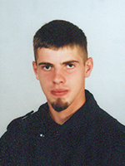
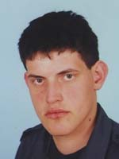


Organiziranost PGD
OBČNI ZBOR
UPRAVNI ODBOR
PREDSEDNIK
NADZORNI ODBOR
POVELJSTVO
POVELJNIK
DISCIPLINSKA KOMISIJA
MLADINSKA KOMISIJA
KOMISIJA ZA VETERANE
KOMISIJA ZA ČLANICE
KOMISIJA ZA ODLIKOVANJA
JAN CIGALE,
PREDSEDNIK
GREGOR MLINAR,
POVELJNIK

Slide 8
Gasilske oznake, čini in funkcije
04

Slide 9

Čin pionirja
Pogoji:
Opravljen tečaj pionir I in II
Starost 9 let
Opis:
Moder kvadrat z oranžno črto
Nošenje:
Na ramenih delovne obleke

Slide 10
Zgodovina gasilstva
05

Slide 11
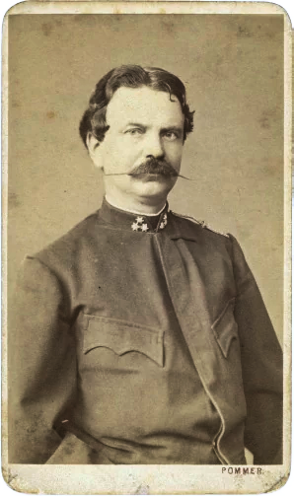
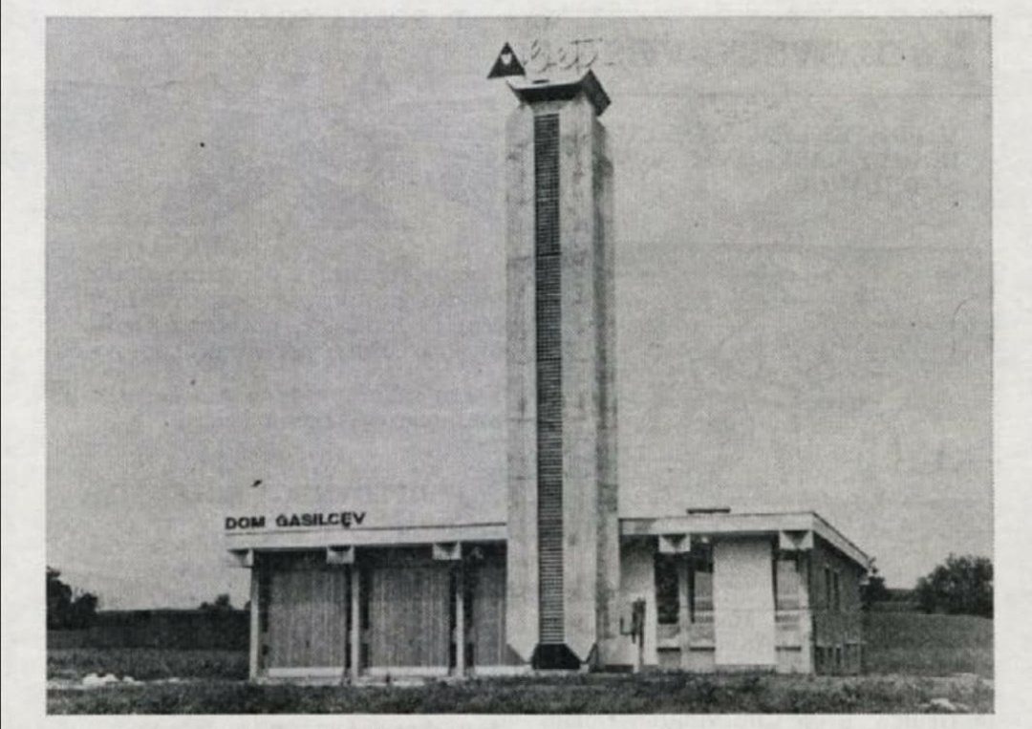
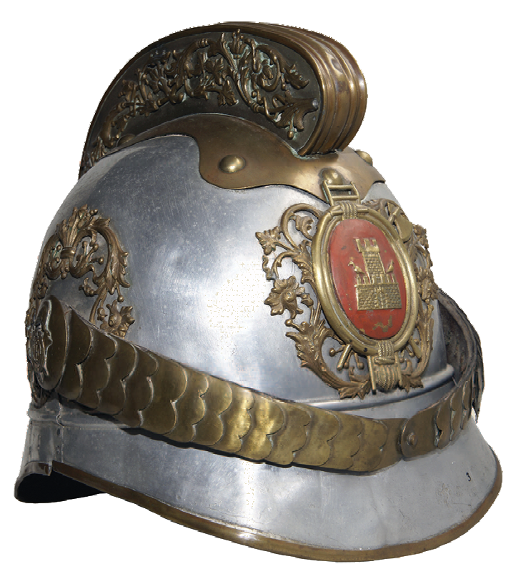
Gasilstvo na slovenskem
Prva „požarna bramba“
Metlika, 1869
Ustanovitelj: vitez Josip Savinšek

Slide 12
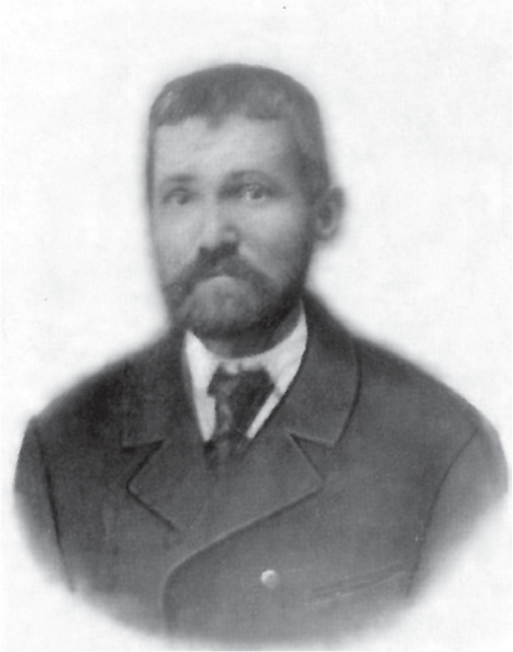
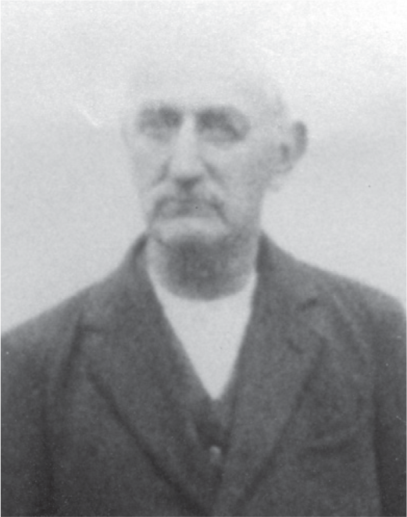
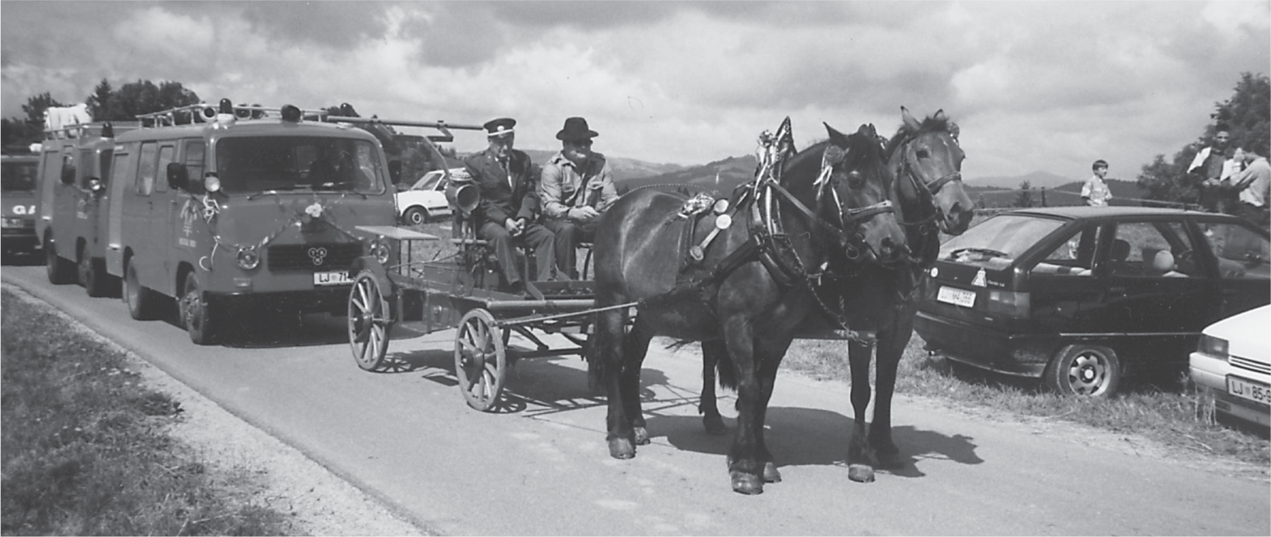
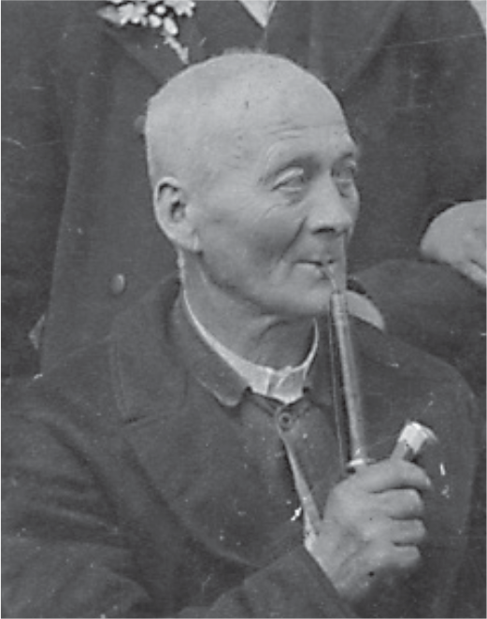
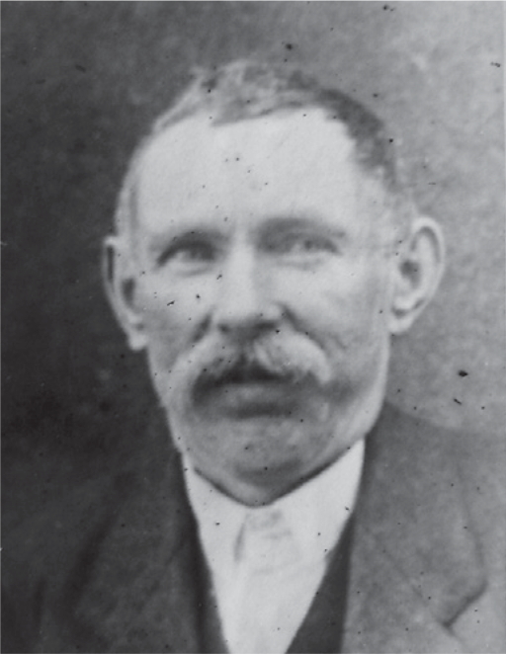
PGD Medvedje Brdo
Ustanovljeno 25. april 1906
17 operativnih in 14 podpornih članov
1908 kupljena ročna gasilna brizgalna
Franc Kogovšek, Janež, Rovte
Franc Gantar,
Birt na Tratah
Franc Brenčič,
Šinkovc
Anton Cigale,
Kašparevc

Slide 13

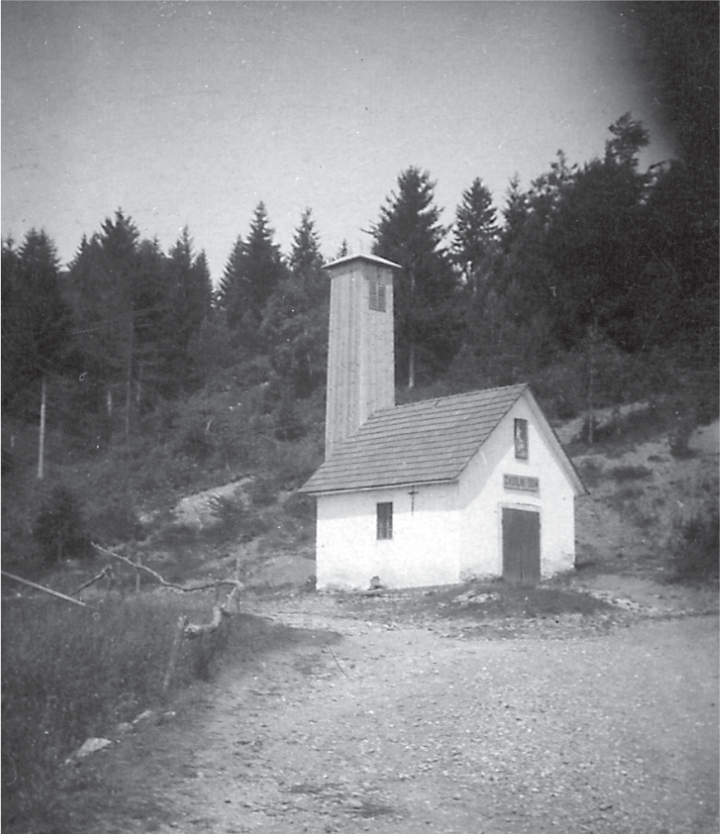
PGD Medvedje Brdo
1910 dograjena gasilska shramba na Tratah
1913 razvit gasilski prapor
1945-1955 spada pod Okrajno poveljstvo narodne zaščite Idrija-Cerkno in pokriva Zavratec, Dole, Gore, Jelični Vrh in Medvedje Brdo
1947-1949 poteka gradnja gasilskega doma na Veharšah, a ni nikoli zaključena

Slide 14

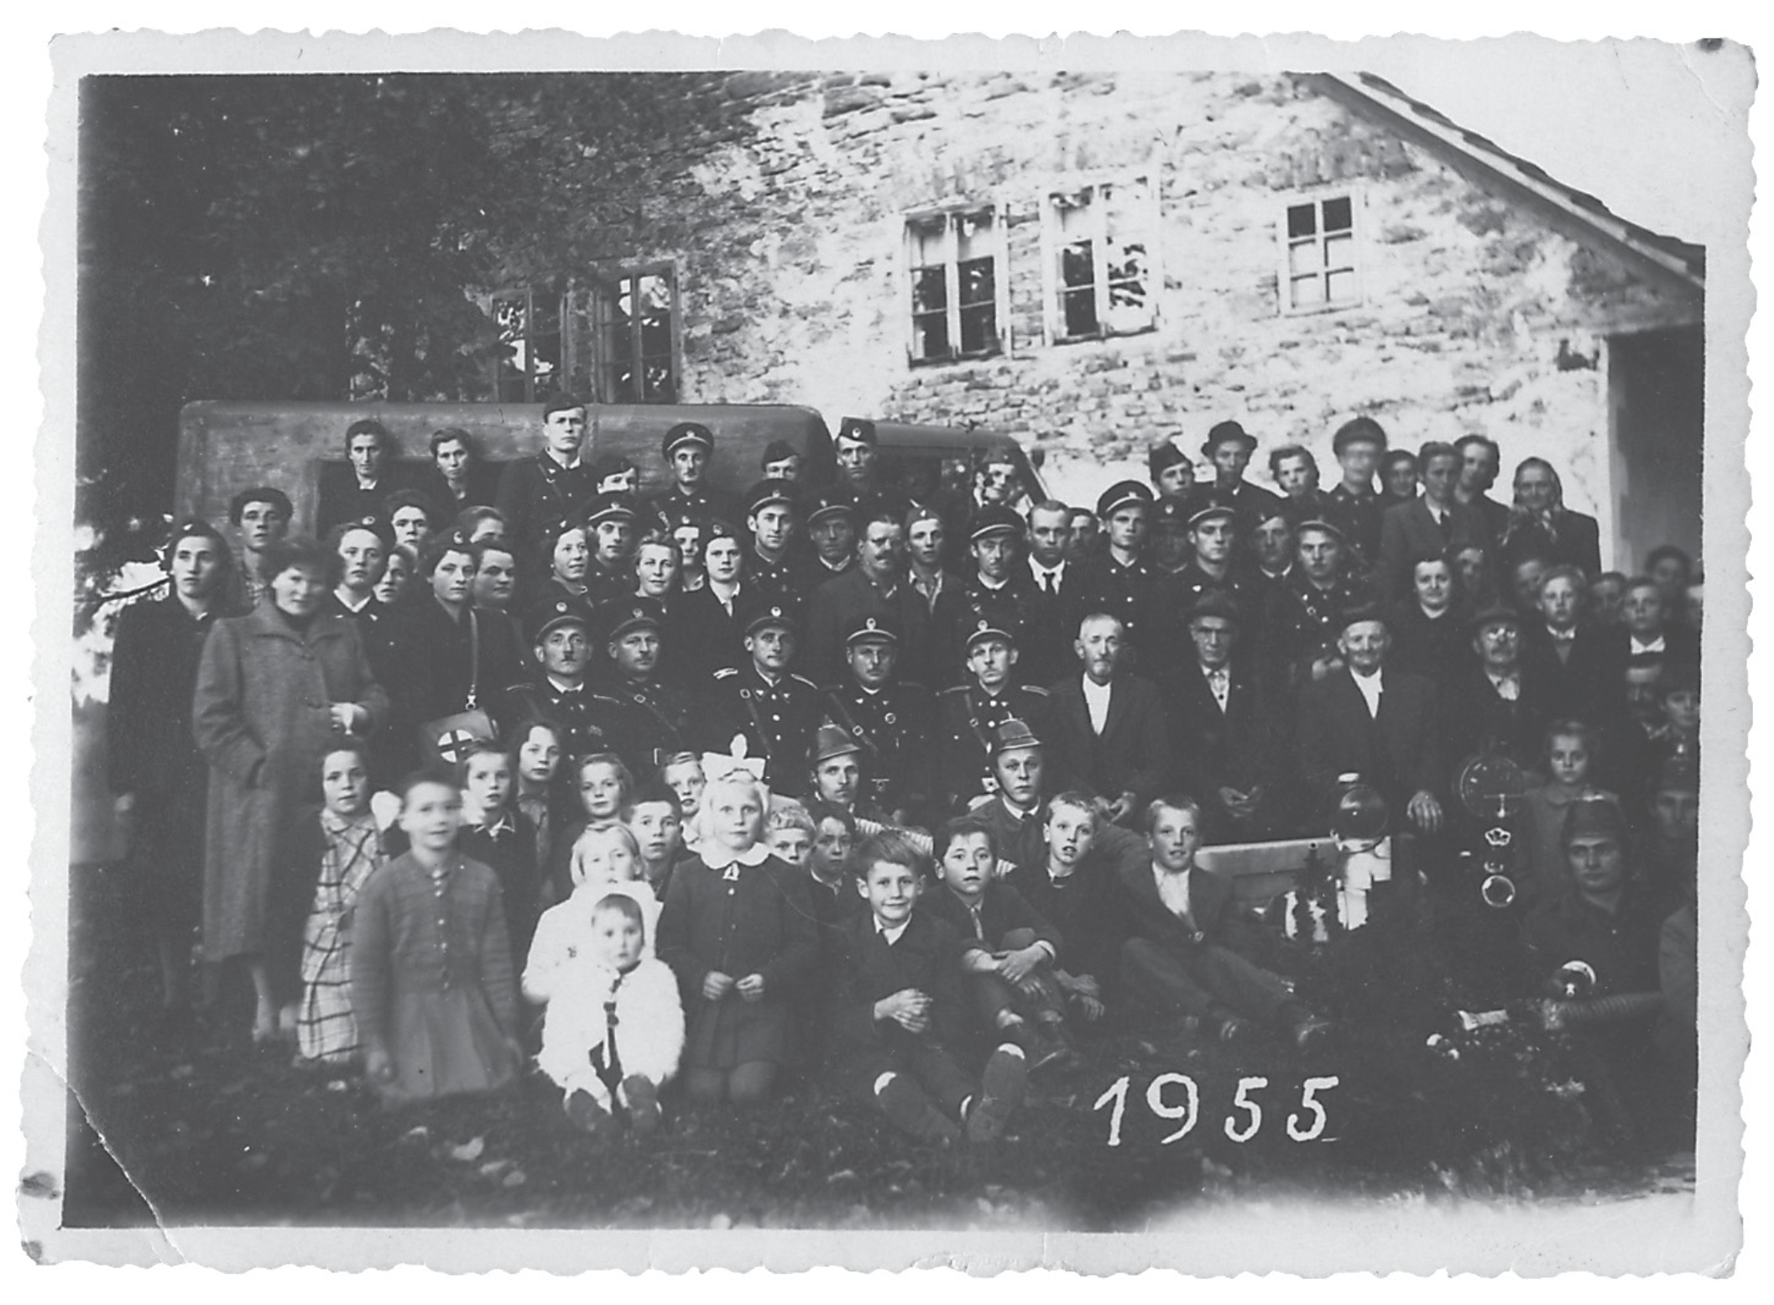
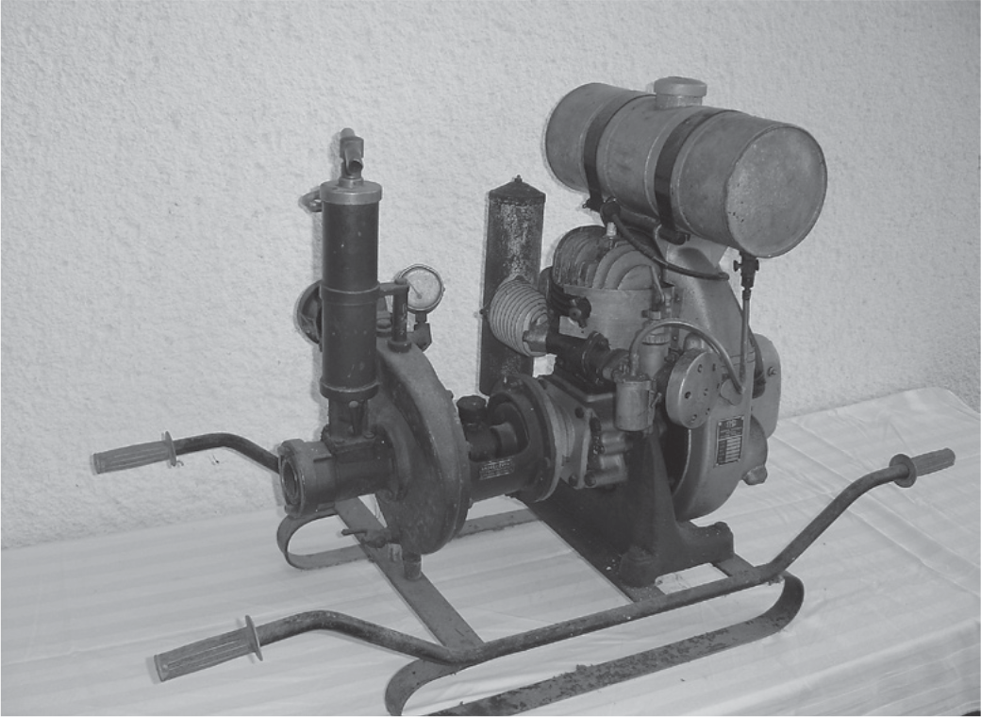
PGD Medvedje Brdo
1952 reorganizacija okrajev
Od 1953 društvo pokriva Medvedje Brdo in Rovtarske Žibrše
1955 prva motorna brizgalna „Savica“

Slide 15

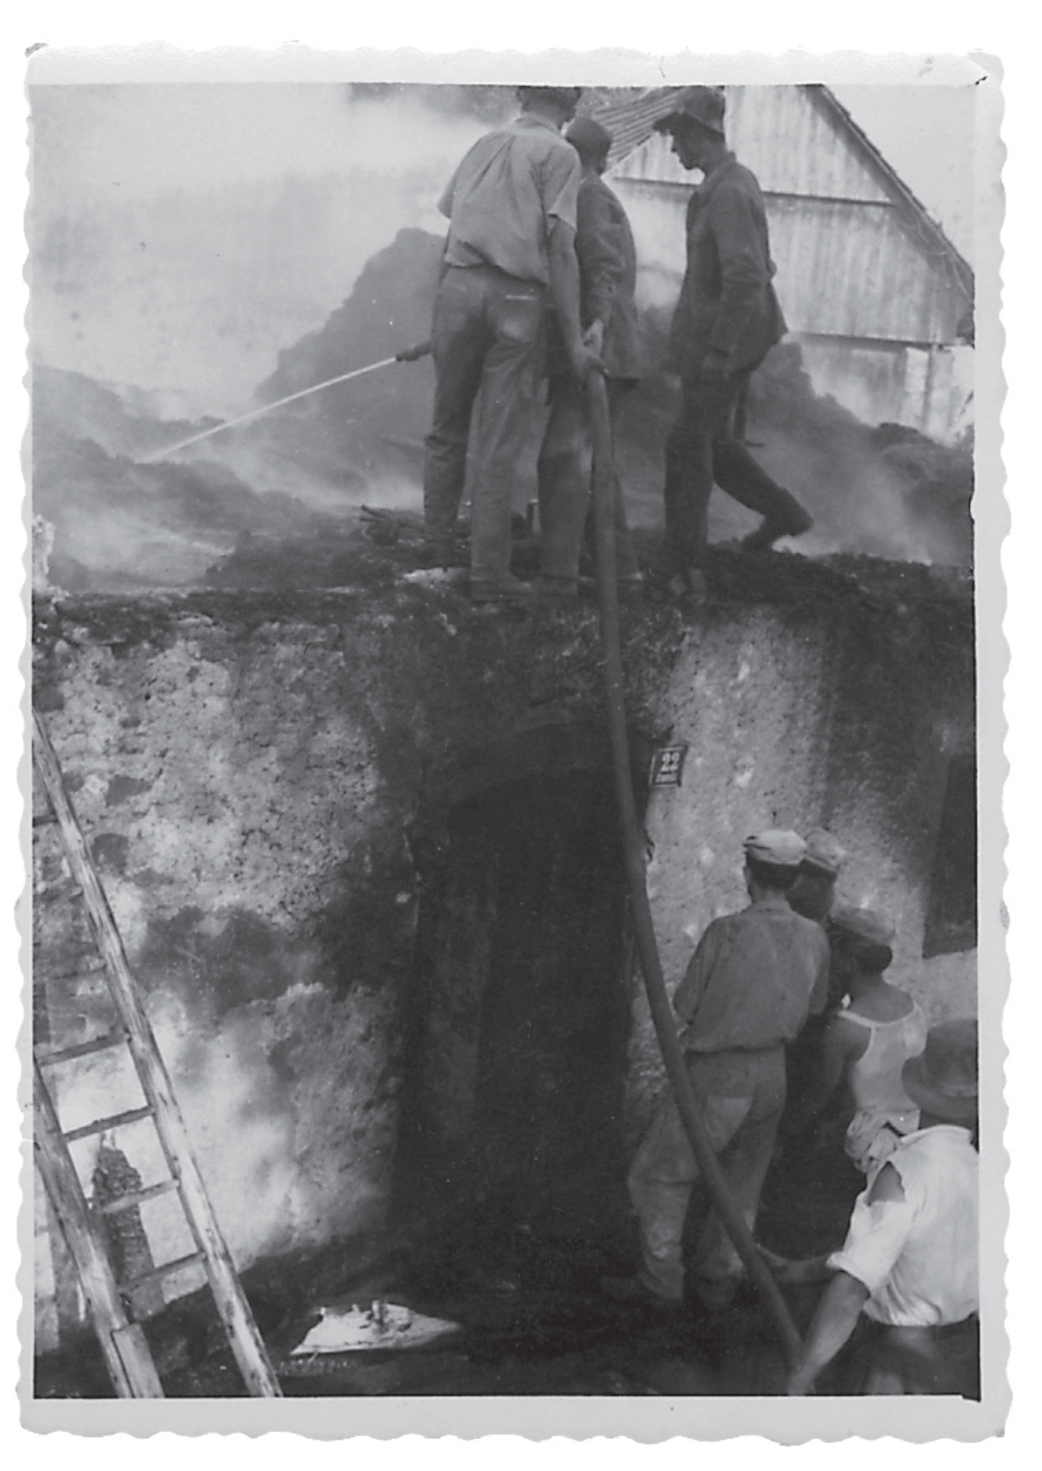
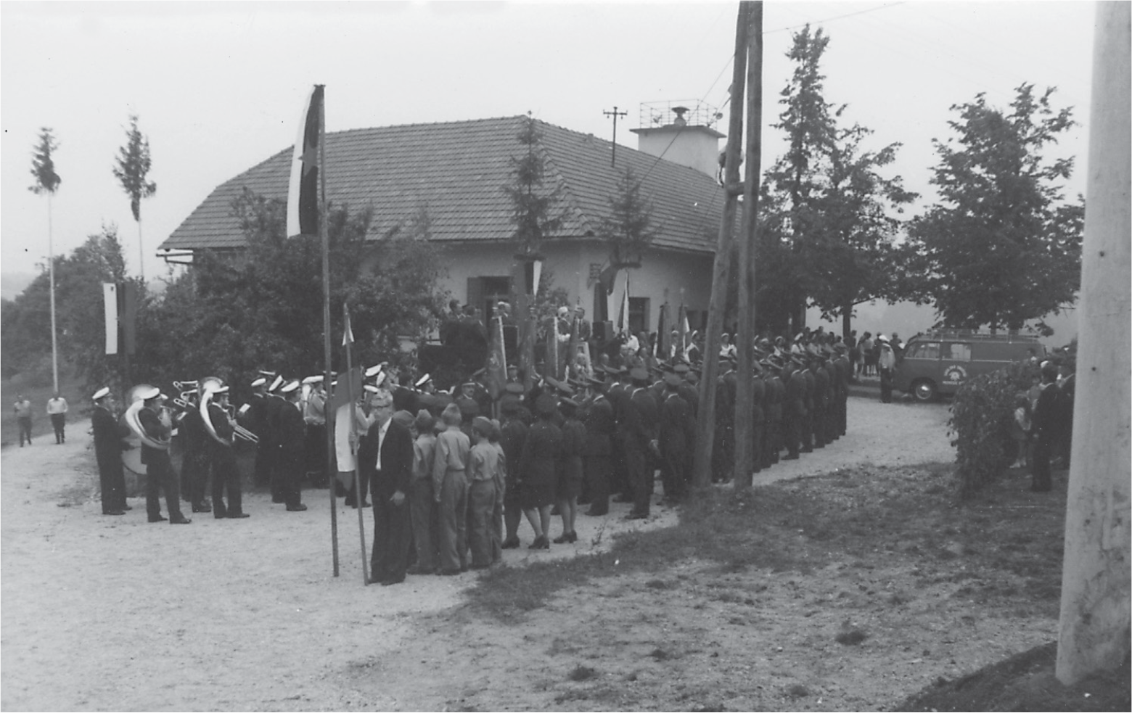
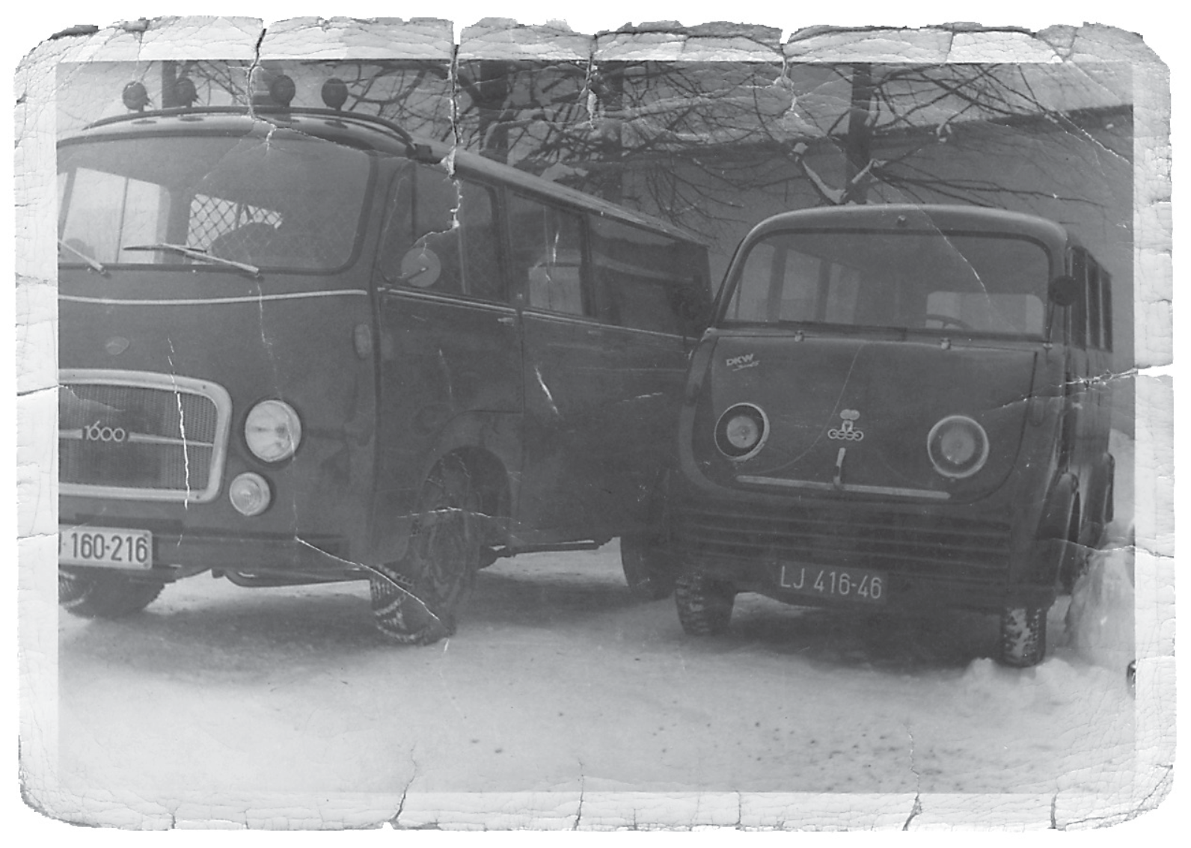
PGD Medvedje Brdo
1956-1957 gradnja gasilskega doma
1964 kombi DKW, 1976 kombi IMV

